Slide 1
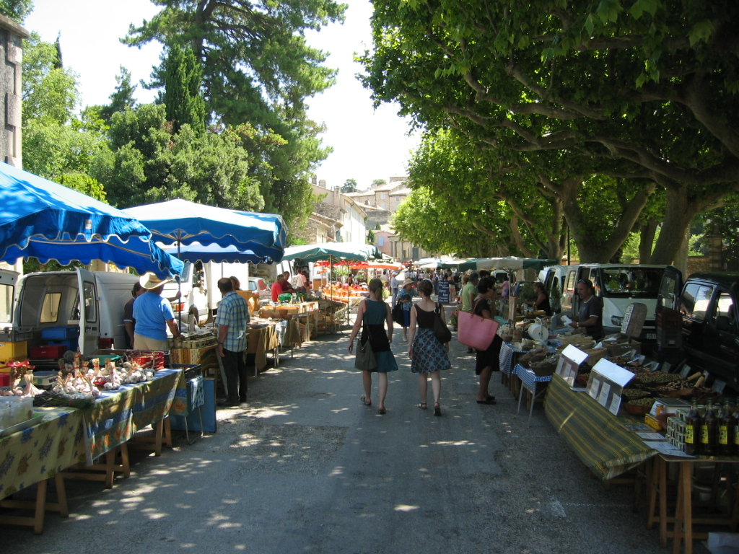
La Provence – Les Marchés – Provençaux -
: Marchés à Grignan

Slide 2
Le marché de Provence est un style de marché typique de la tradition provençale, en Provence-Alpes-Côte d'Azur. Ce symbole régional est un événement marquant de la vie de la ville ou du village qui se présente comme une célébration des producteurs locaux et de l’identité locale, une cérémonie collective dont chacun est à la fois acteur et spectateur, un lieu de rencontre où tout le monde est traité sur un pied d'égalité et dont personne n'est exclu. Deux principes régissent ce type de marché, le prix des marchandises est secondaire et tout doit rappeler le divertissement1.

Slide 3
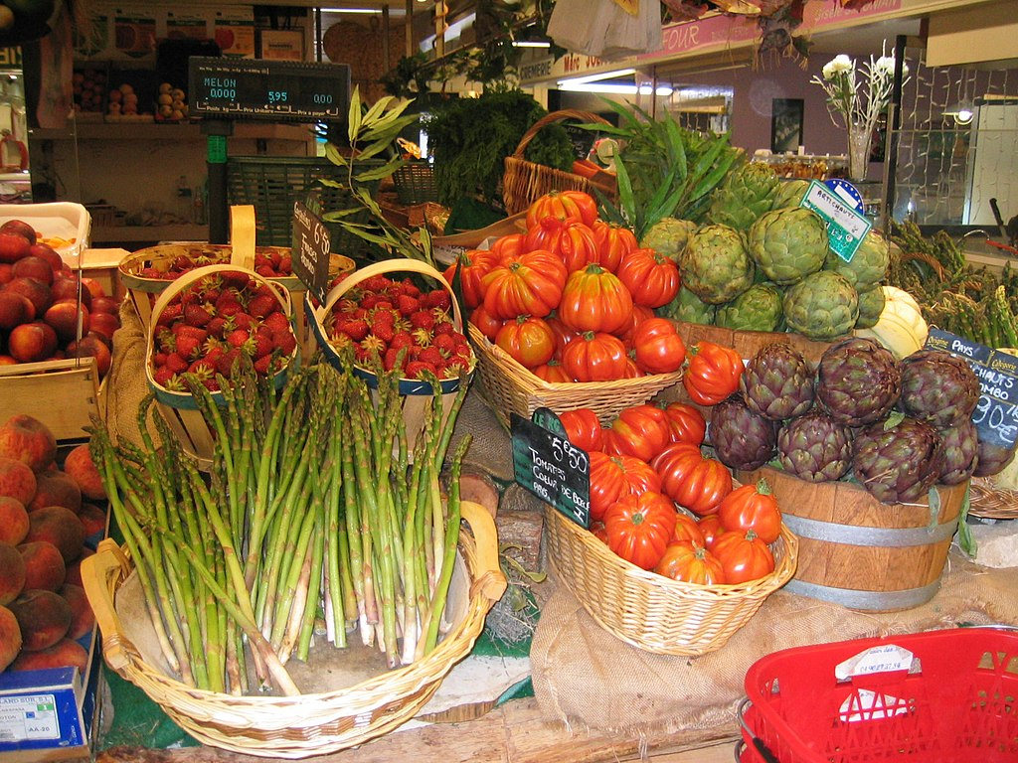
Fruits et légumes au marché d'Avignon

Slide 4
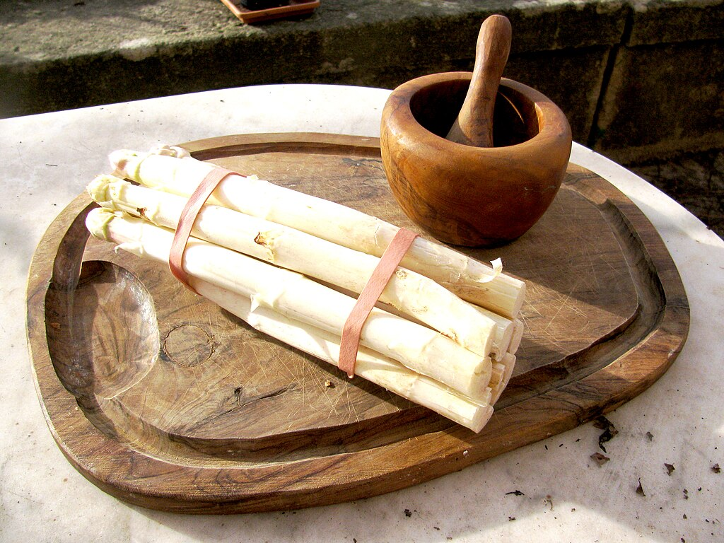
Asperges blanches du marché de Velleron

Slide 5
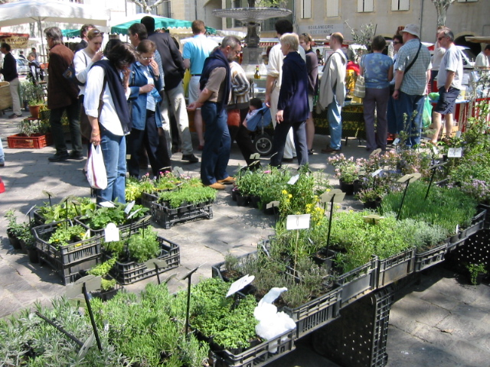
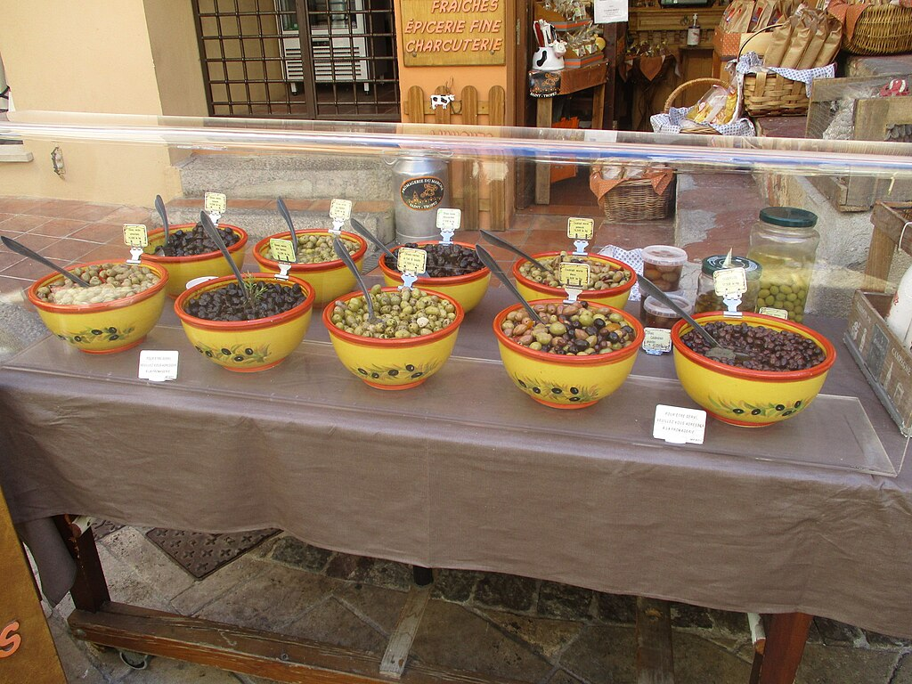
Olives marinées du marché de Saint-Tropez
Herbes de Provence du marché d'Uzès

Slide 6
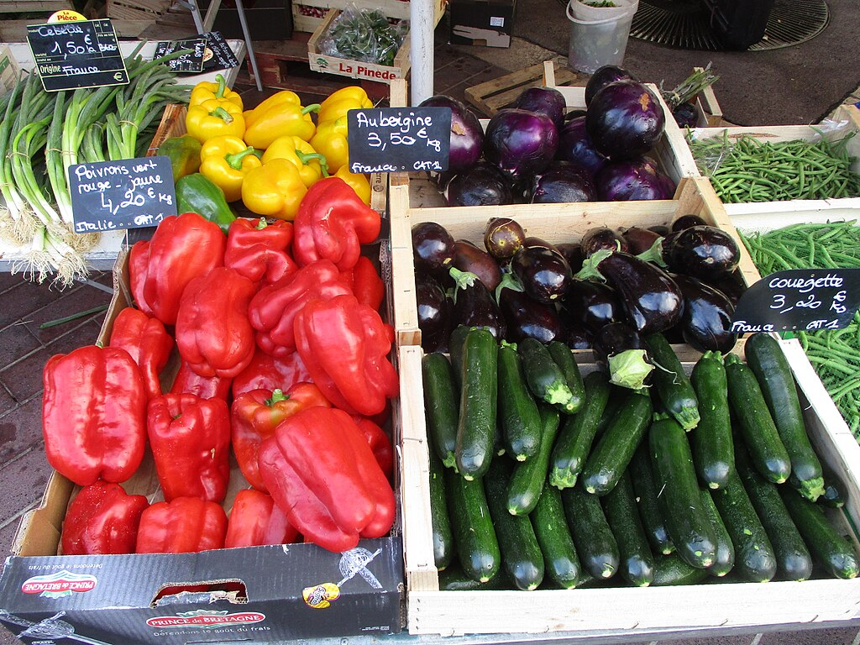
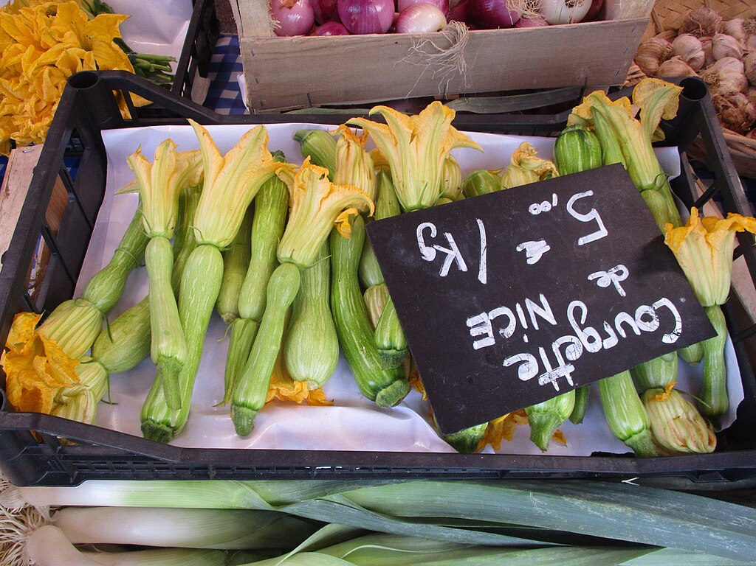
Fleurs de courgette du marché de Nice
Légumes à ratatouille du Cours Saleya de Nice

Slide 7
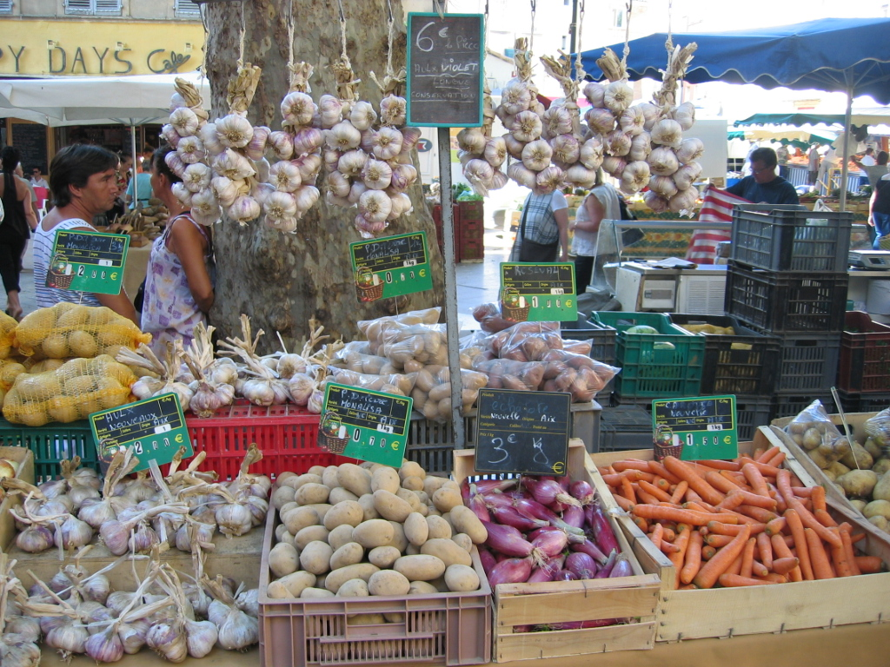
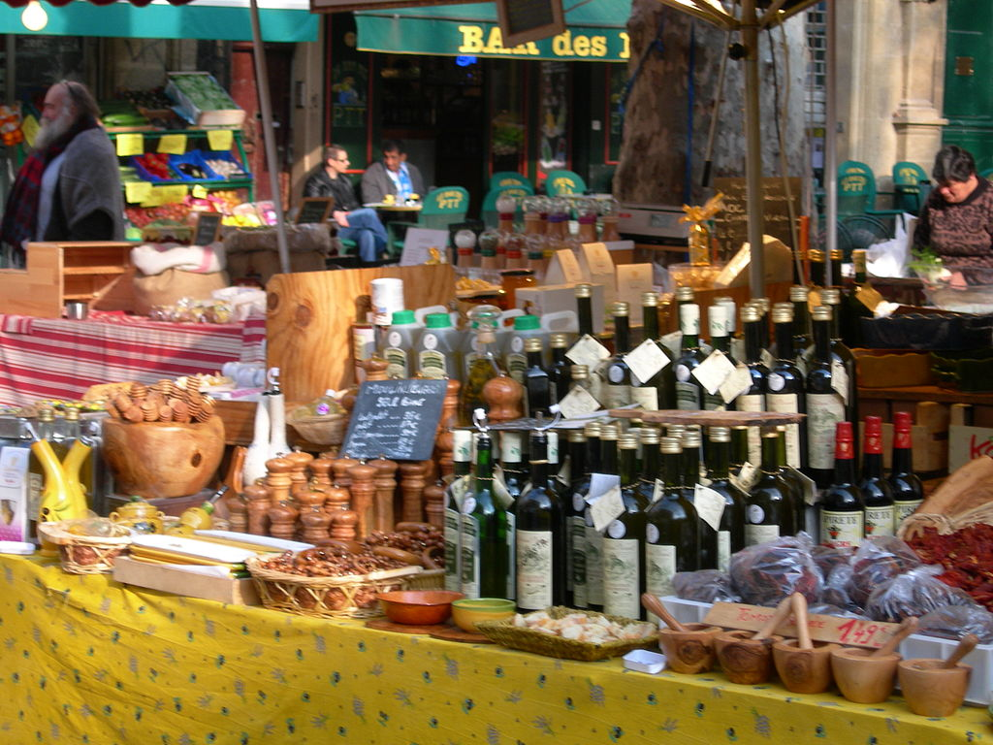
Huile d'olive d'Aix-en-Provence
Aulx et légumes du marché d'Aix-en-Provence

Slide 8
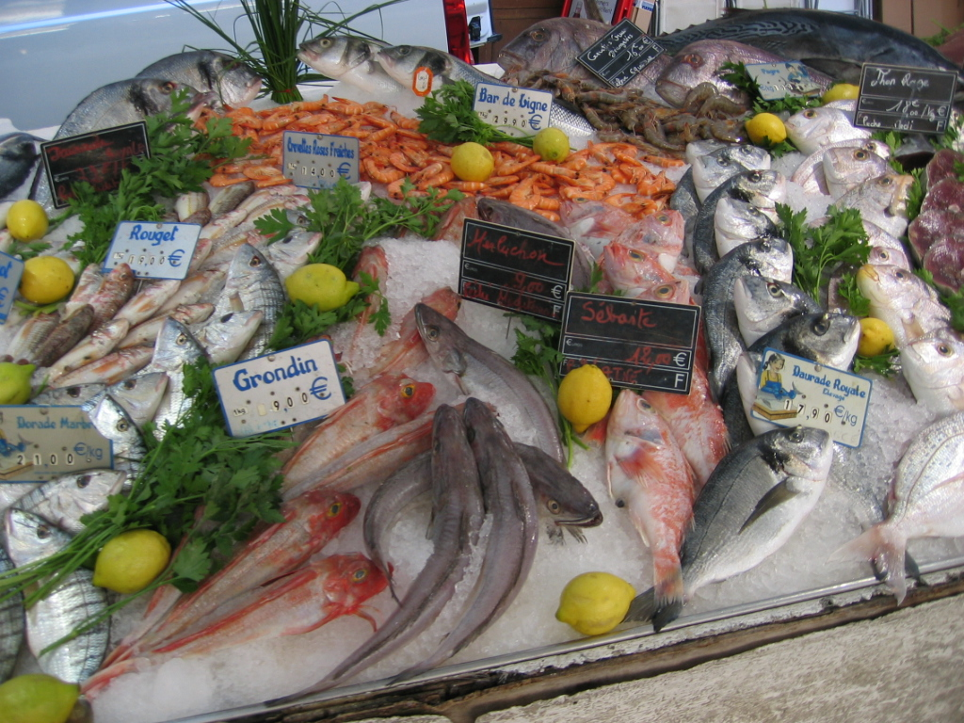
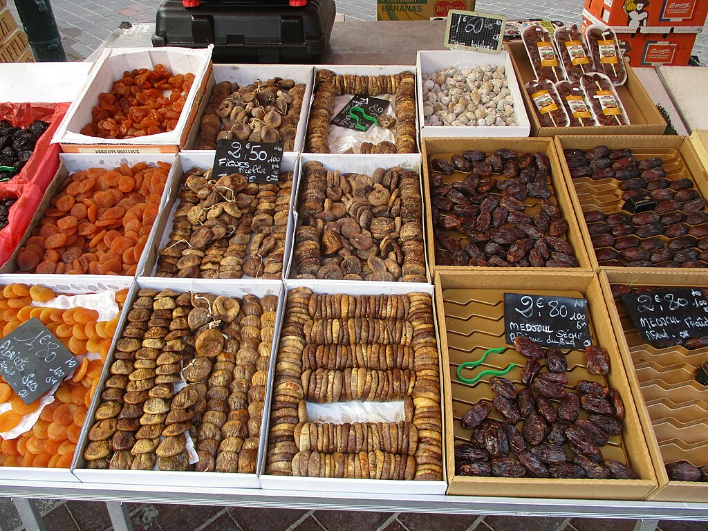
Fruits séchés du marché de Nice
Poissons du marché d'Aix-en-Provence

Slide 9
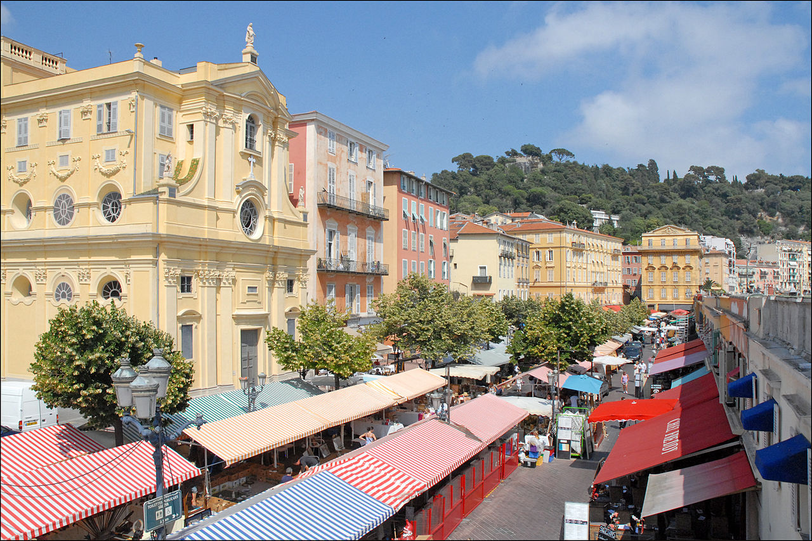
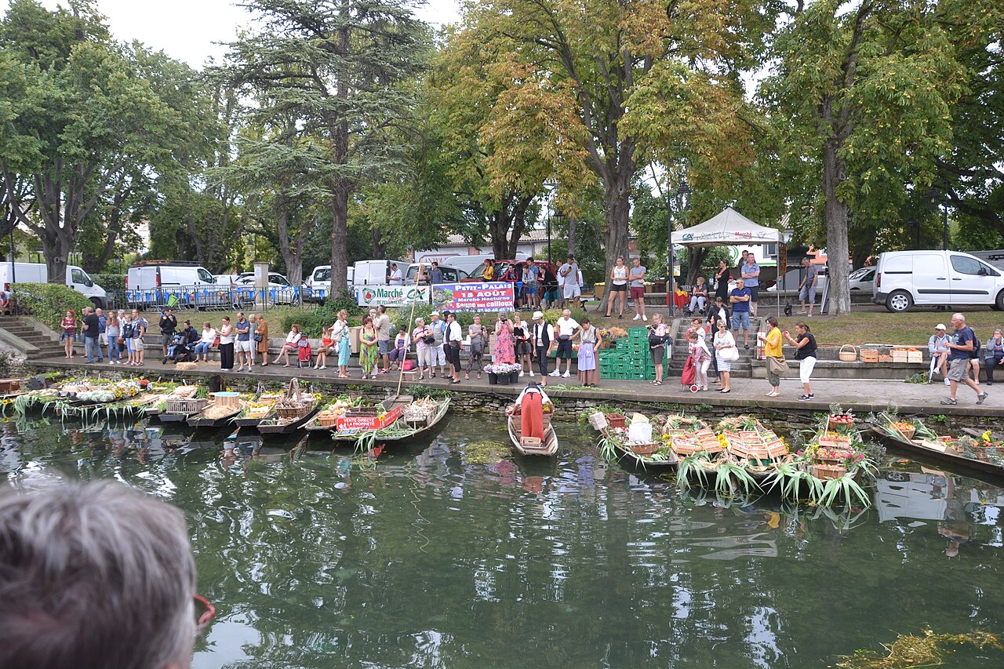
Marché flottant du marché de L'Isle-sur-la-Sorgue
Marché du Cours Saleya de Nice

Slide 10
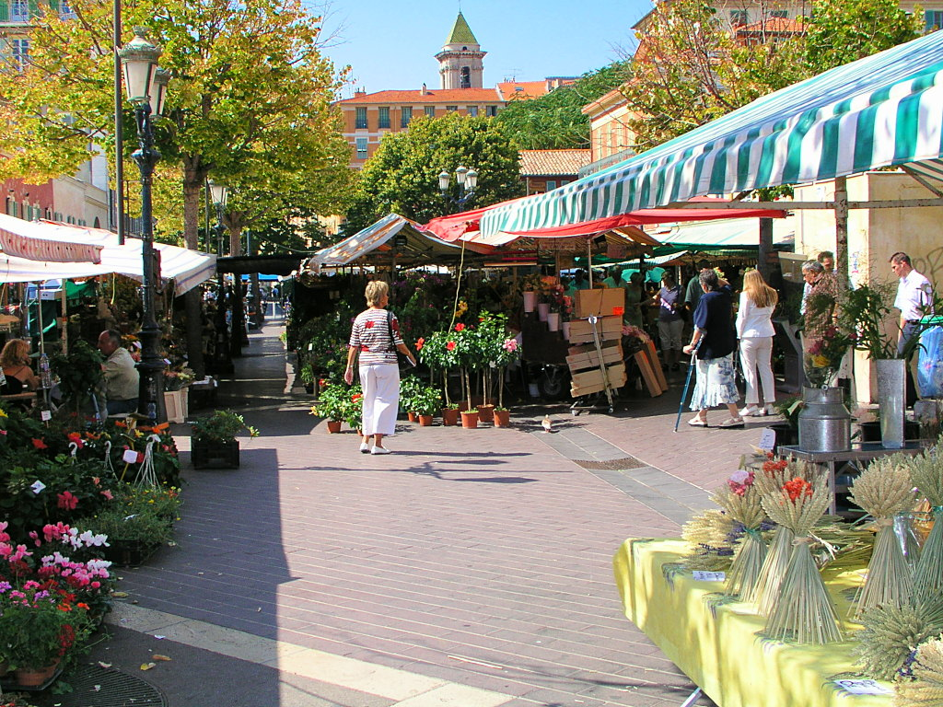
Marché de Grignan de l'enclave des papes
Marché aux fleurs du Cours Saleya de Nice

Slide 11
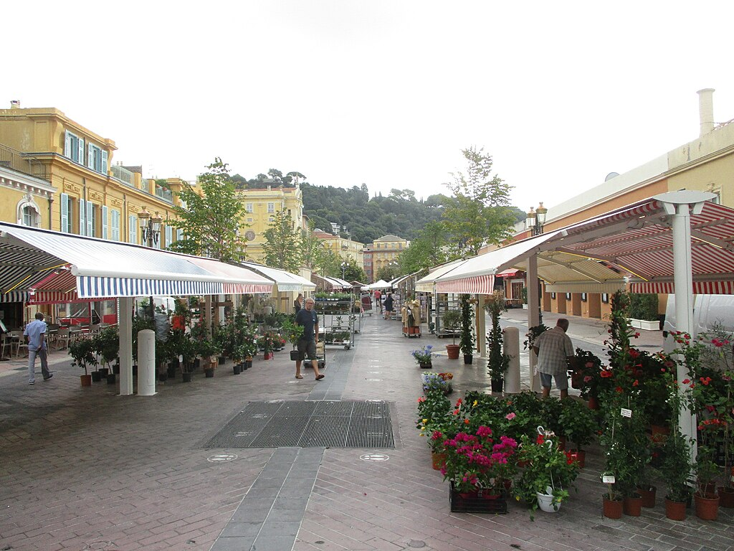
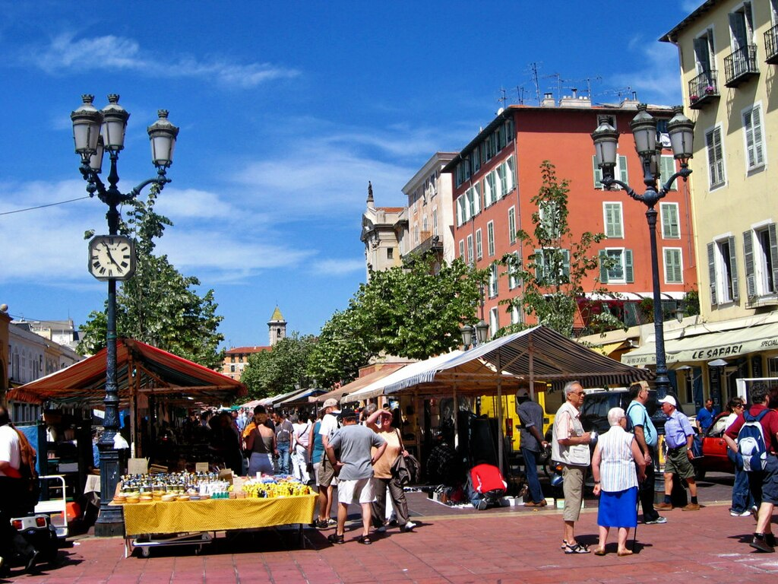
Nice
Marché aux fleurs du Cours Saleya de Nice

Slide 12
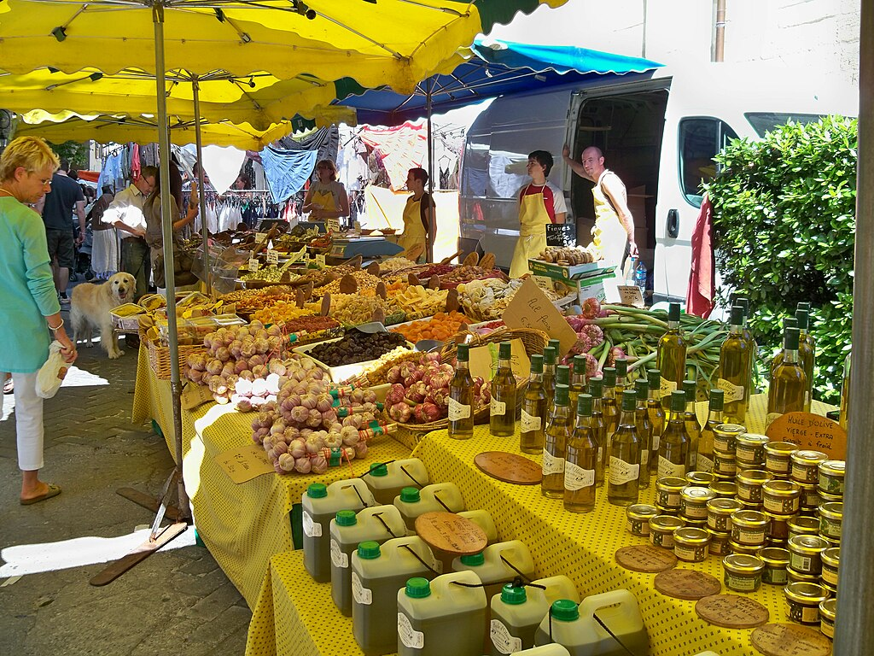
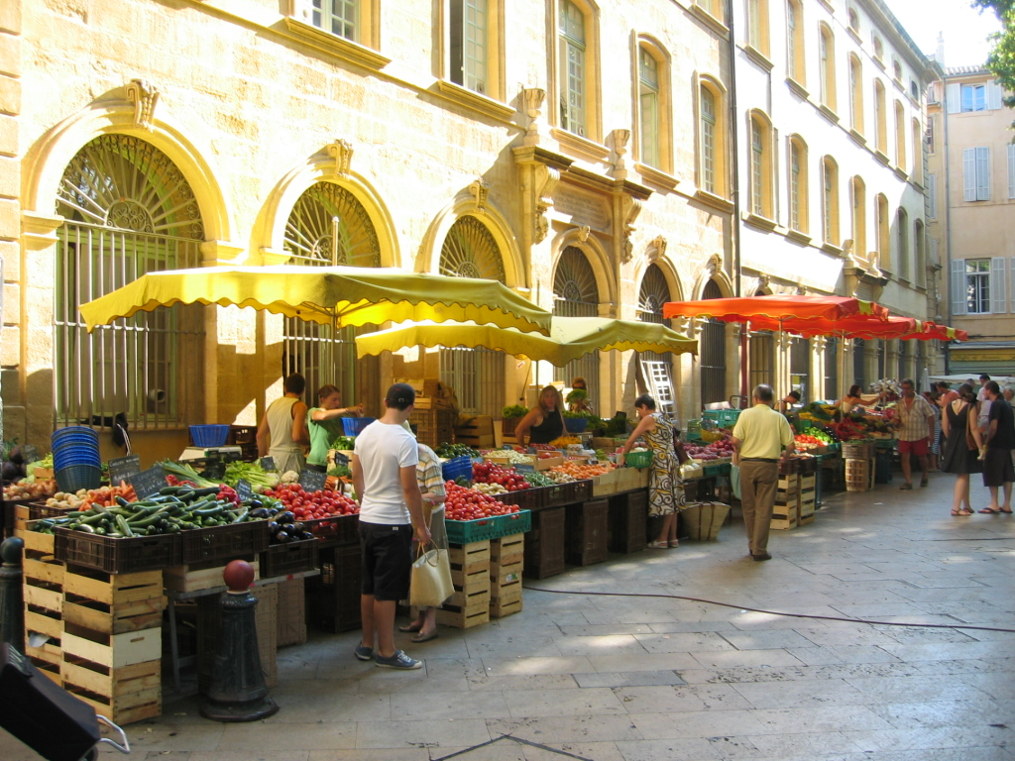
Aix-en-Provence
L'Isle sur la Sorgue

Slide 13
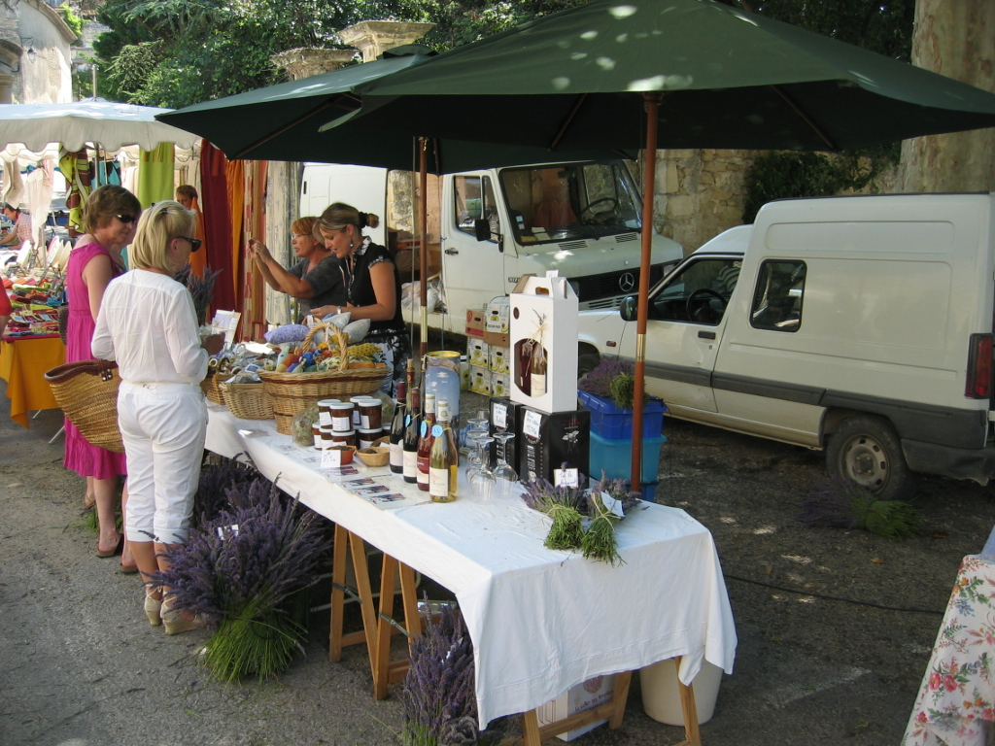
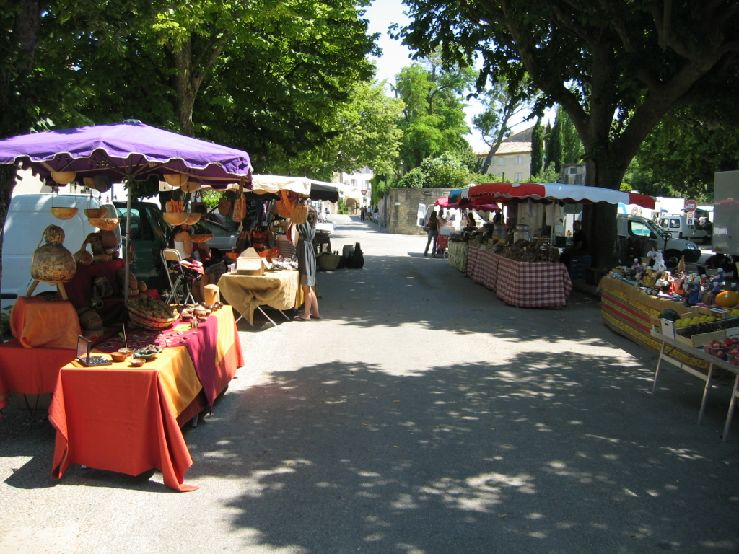
Grignan
Grignan

Slide 14
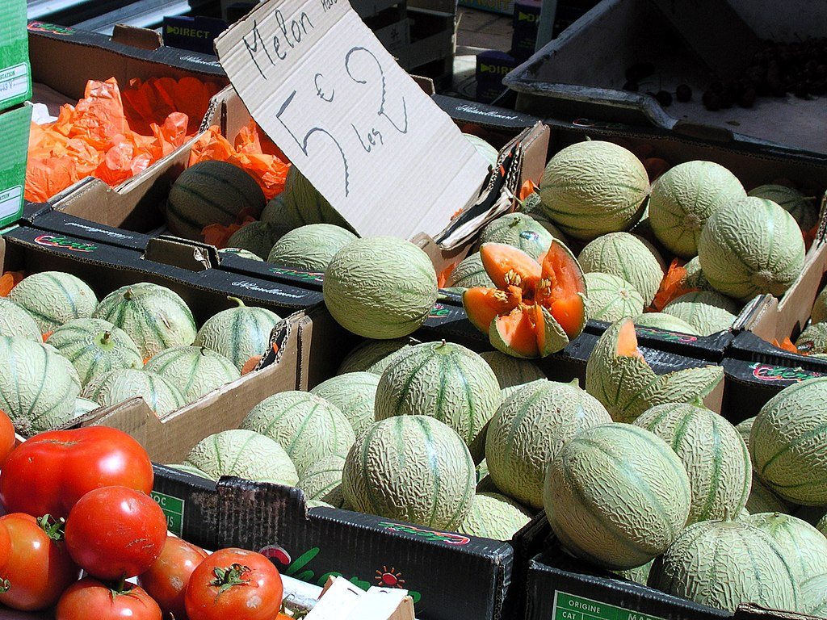
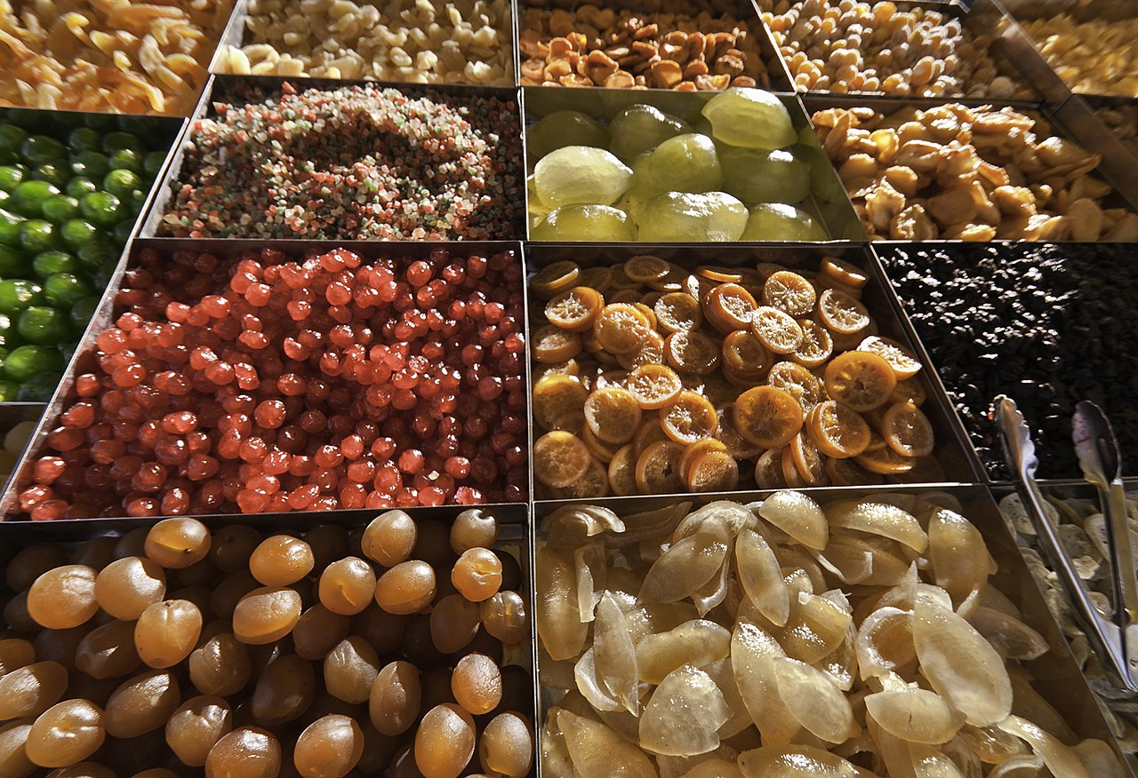
Fruits confits d'Apt
Melon de Cavaillon

Slide 15
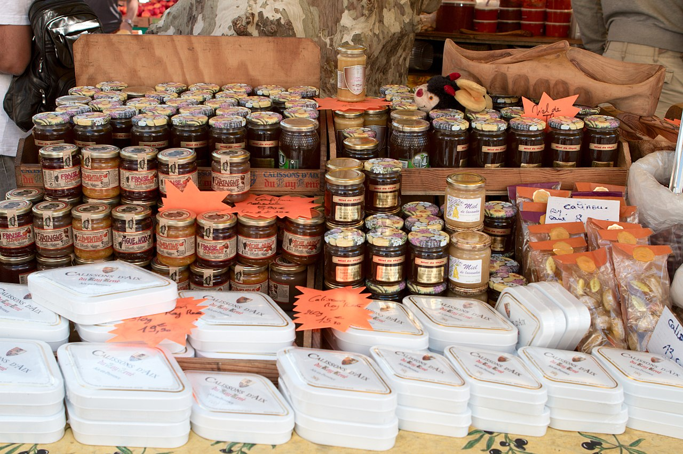
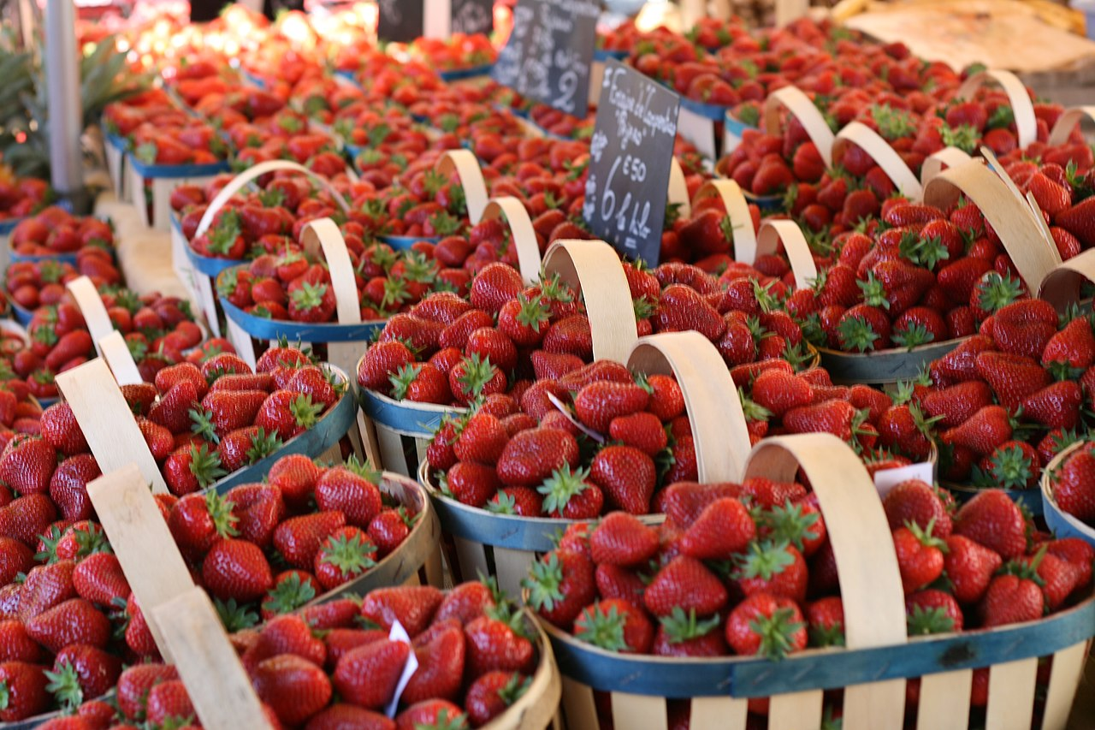
Fraise de Carpentras au marché D’Apt
Calissons d'Aix-en-Provence

Slide 16
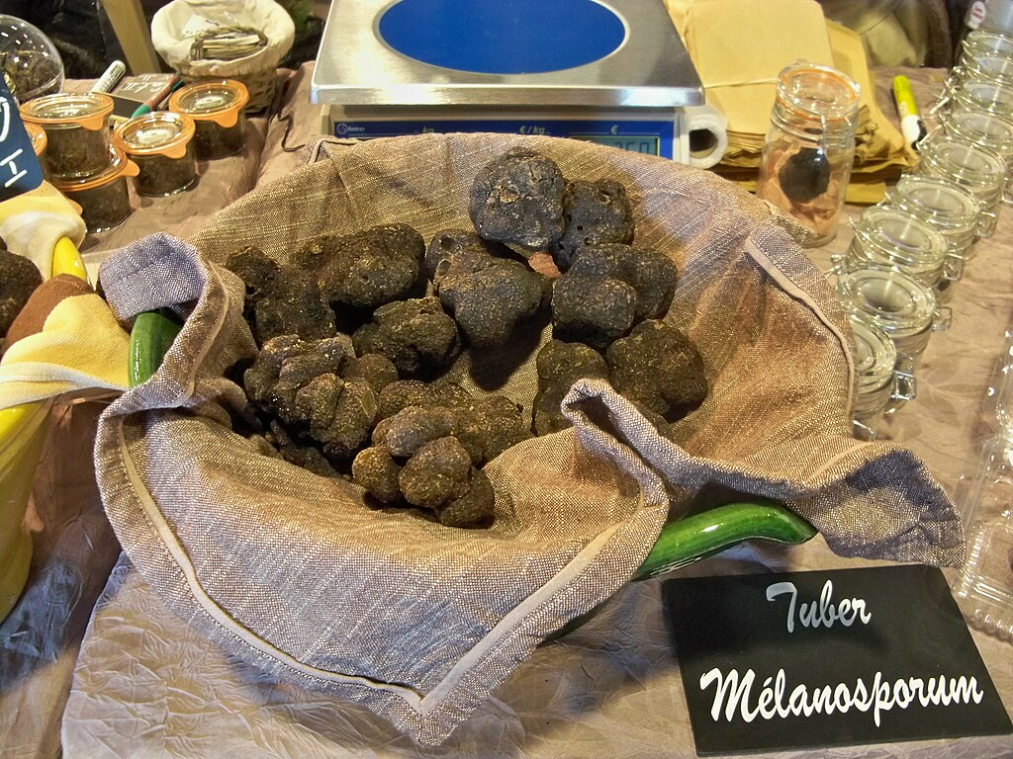
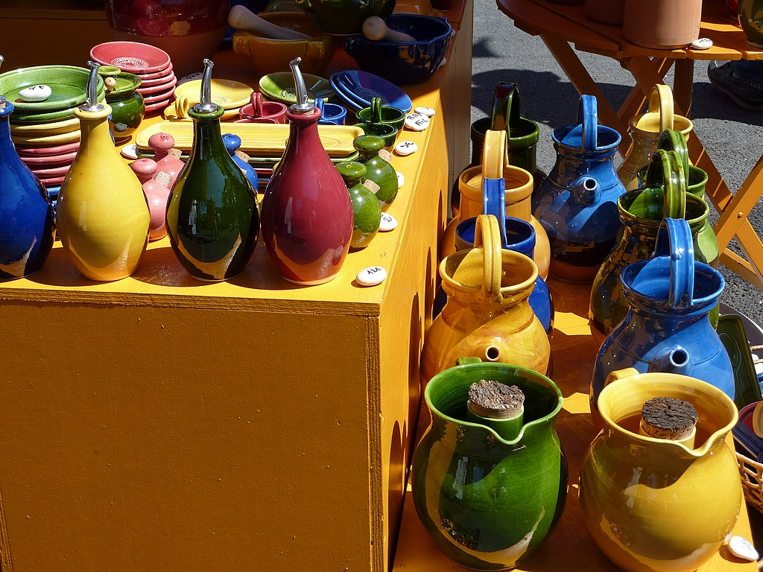
Terre cuite provençale d'Aubagne
Marché aux truffes de Carpentras

Slide 17
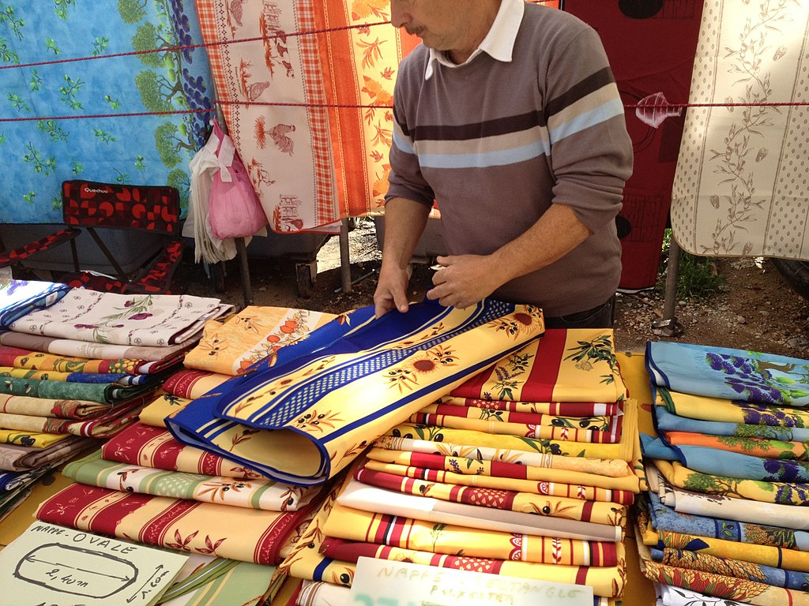
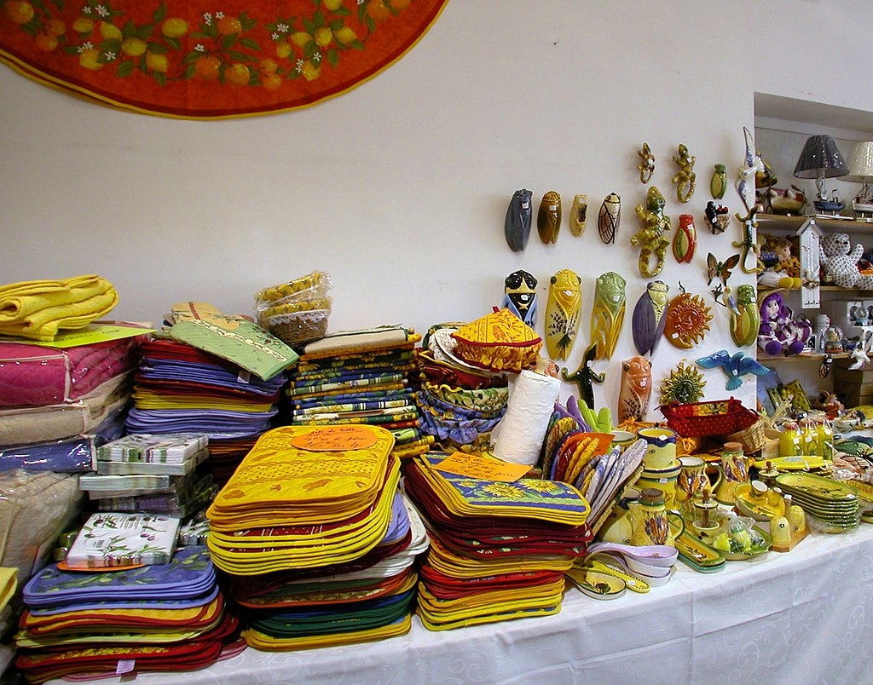
Services de table à la Londe-des-Maures
Nappes provençales à Malaucène

Slide 18
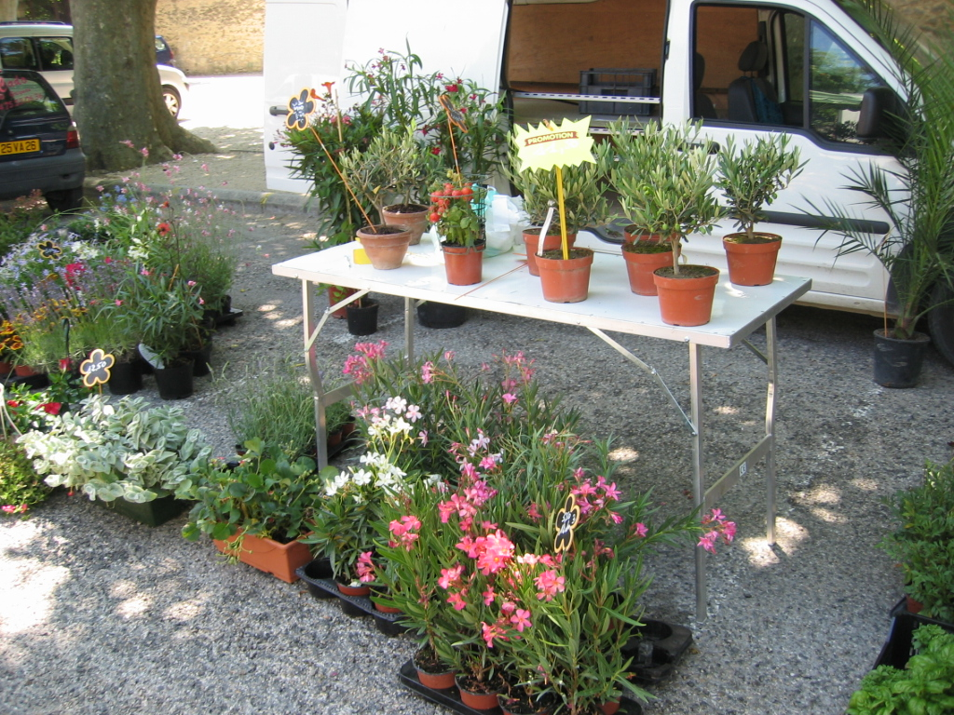
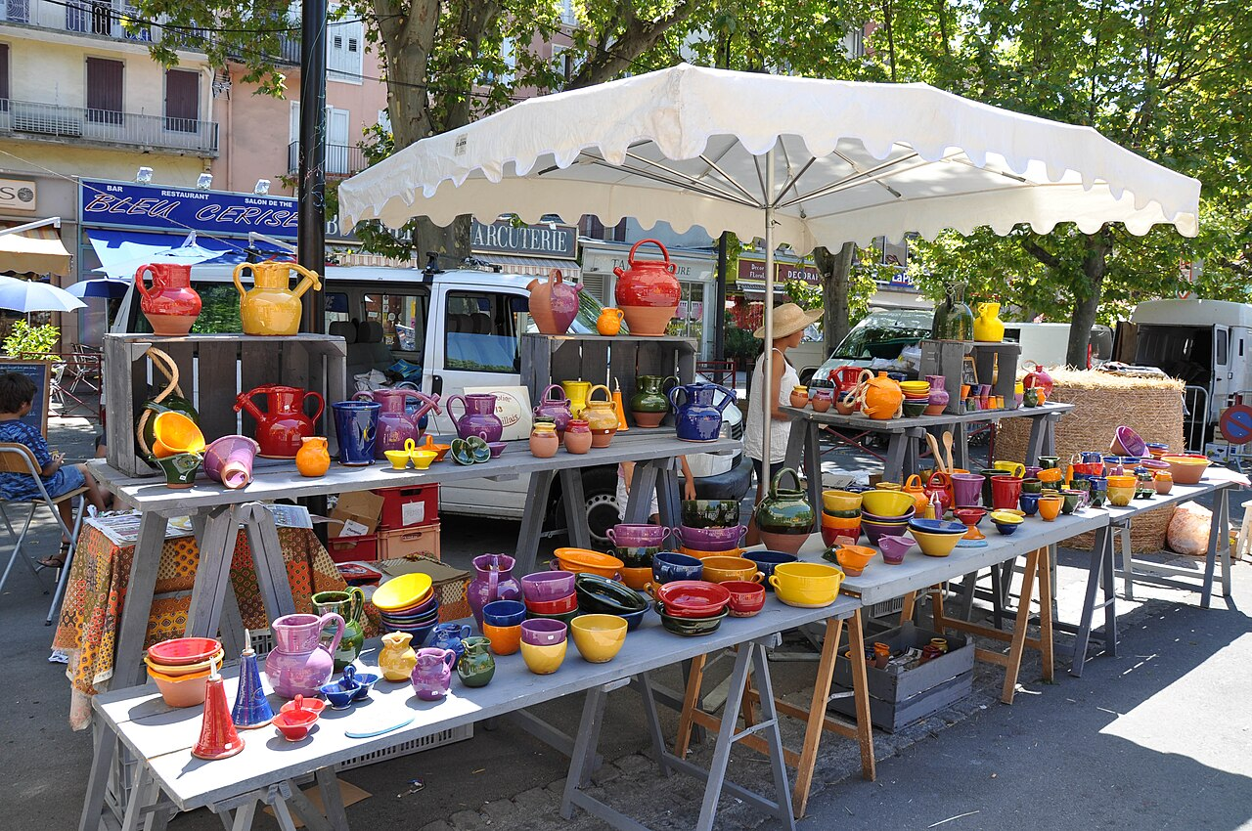
Terre cuite provençale de Digne-les-Bains
Plantes méditerranéennes, de Grignan

Slide 19
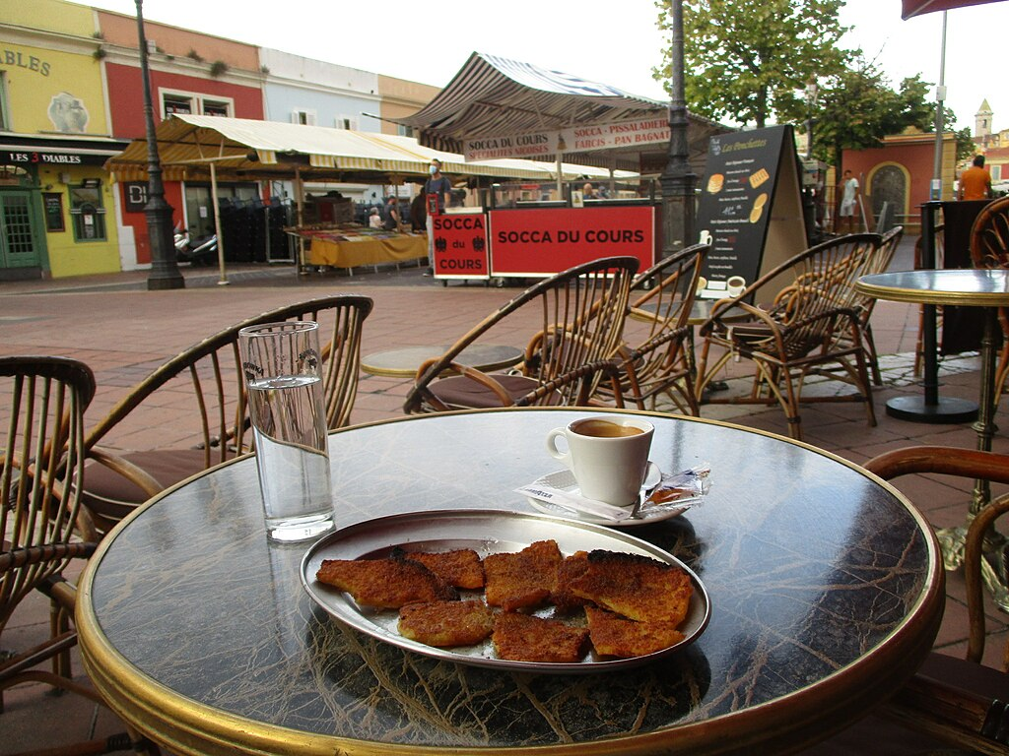
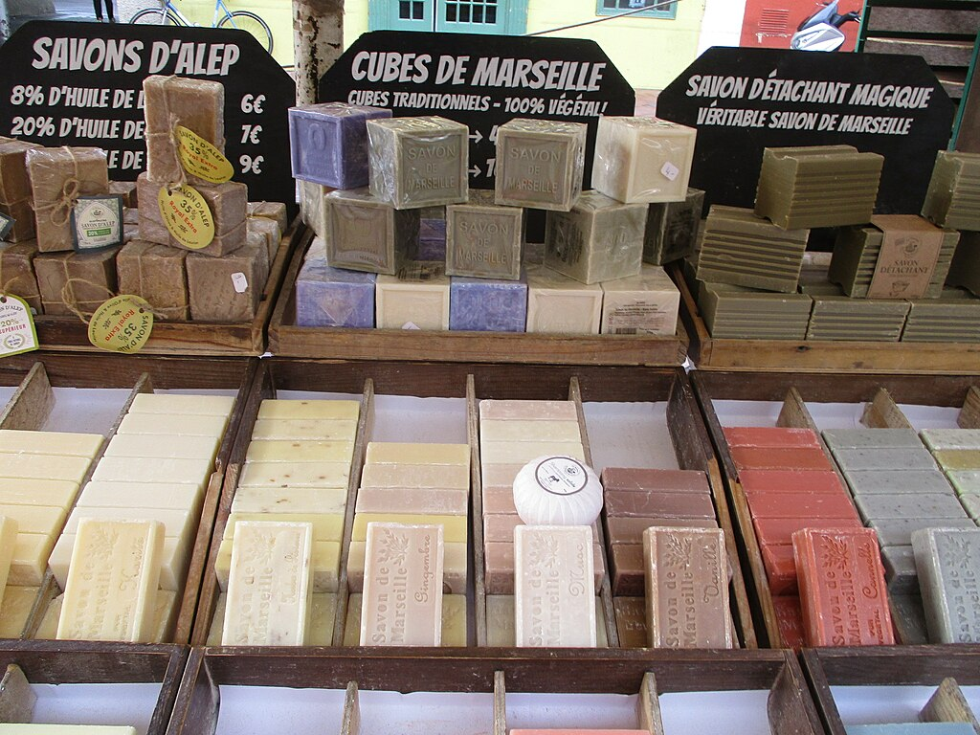
Savons parfumés de Nice
Socca du marché du cours Saleya de Nice

Slide 20
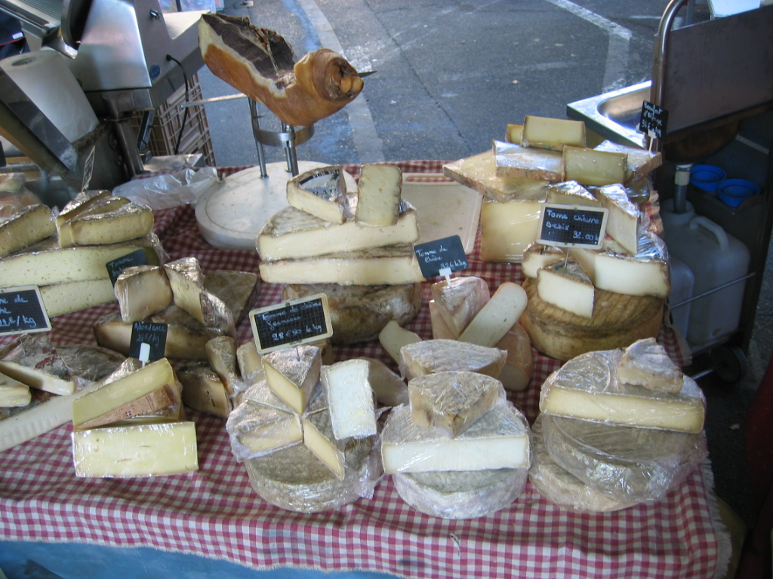
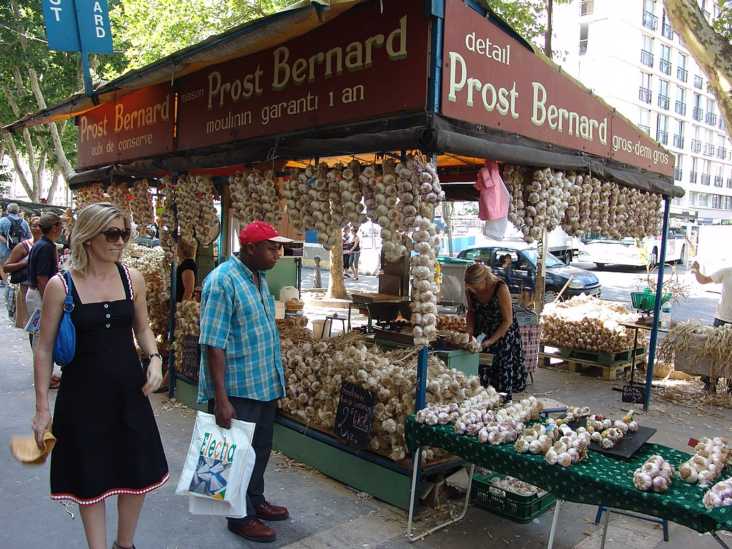
Foire à l'ail et aux taraïettes de Marseille
Tommes de chèvre d'Aix-en-Provence

Slide 21
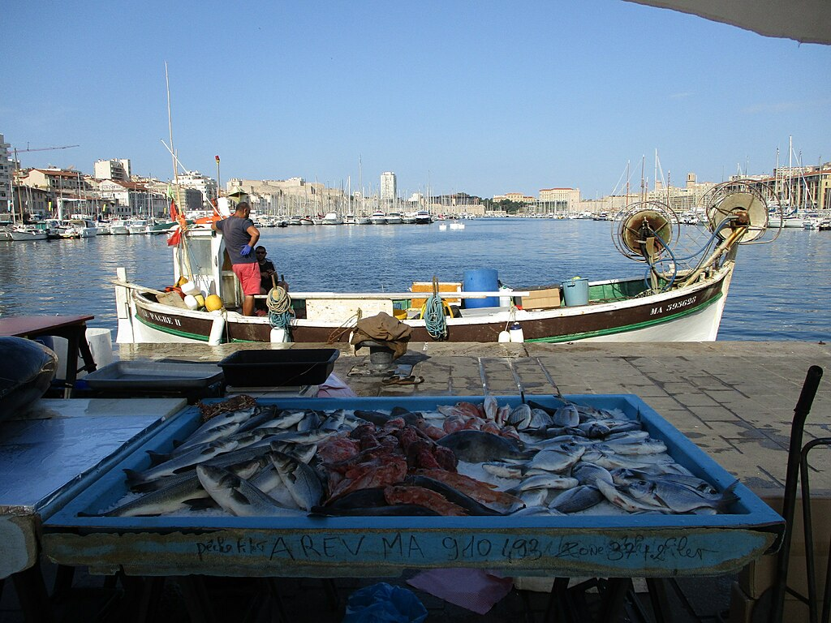
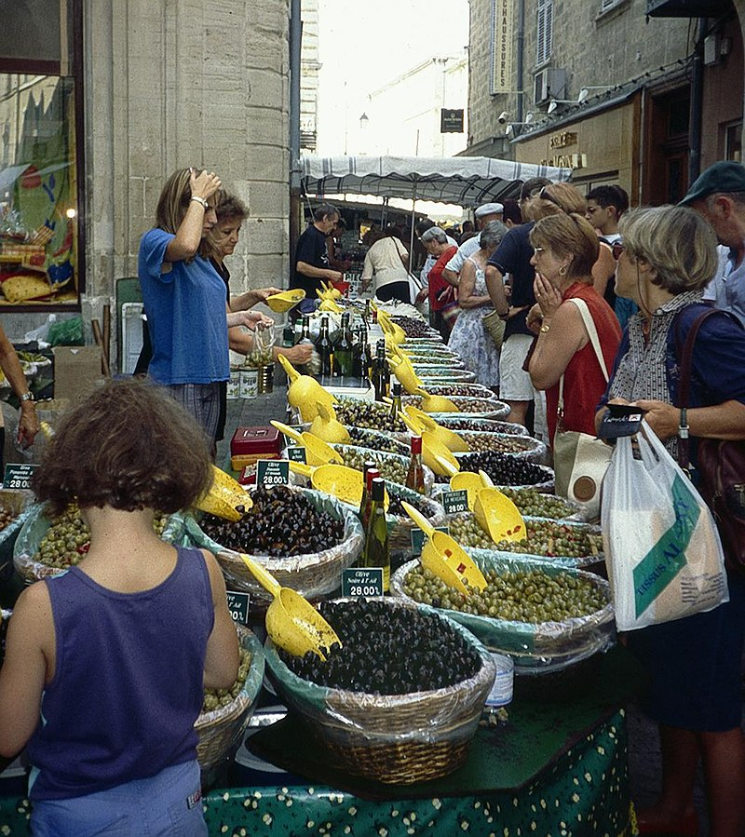
Marché aux poissons du Vieux-Port de Marseille
Étal d'olives au marché de Carpentras

Slide 22
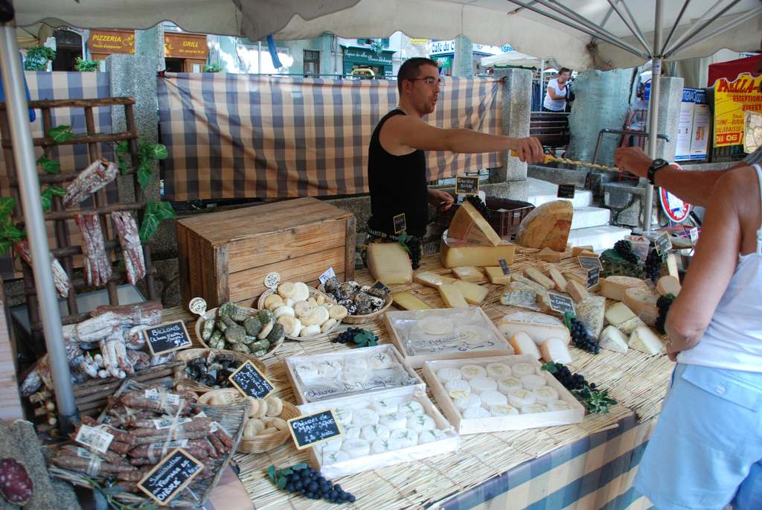
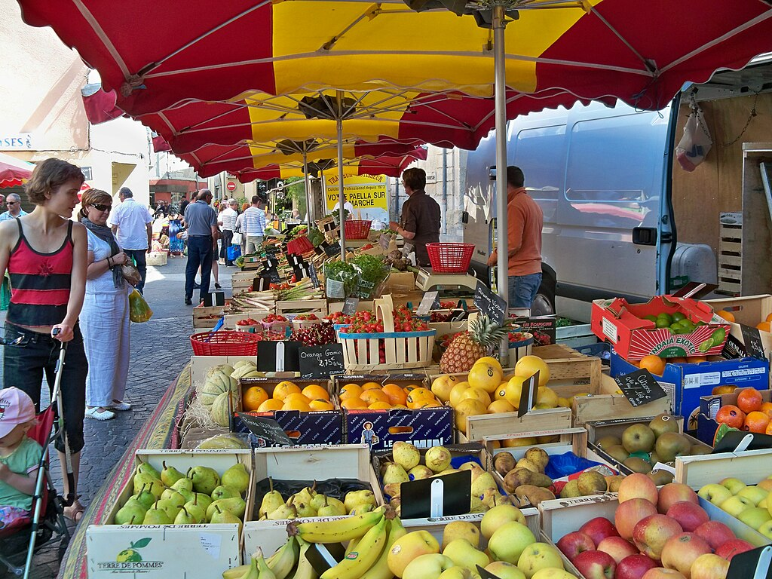
Faire tranquillement son marché, le cabas à la main, en bavardant d'étal en étal au hasard des rencontres
Le bonheur de vendre au marché

Slide 23
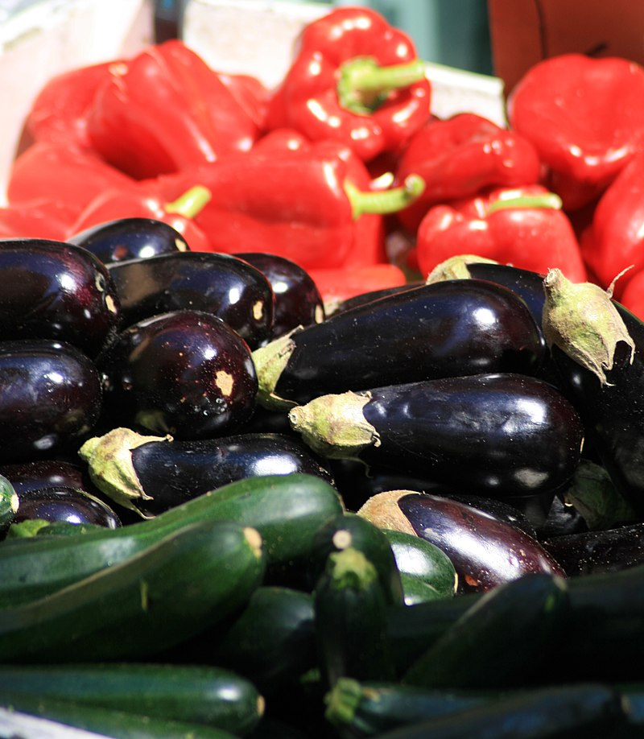
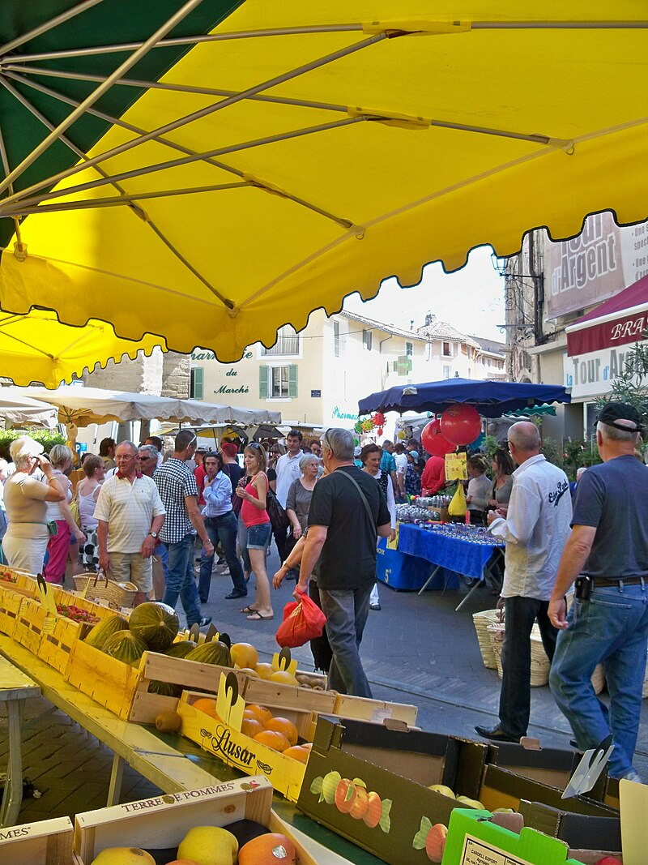
Marché hebdomadaire à L'Isle sur la Sorgue (84)
Marché en Vaucluse

Slide 24
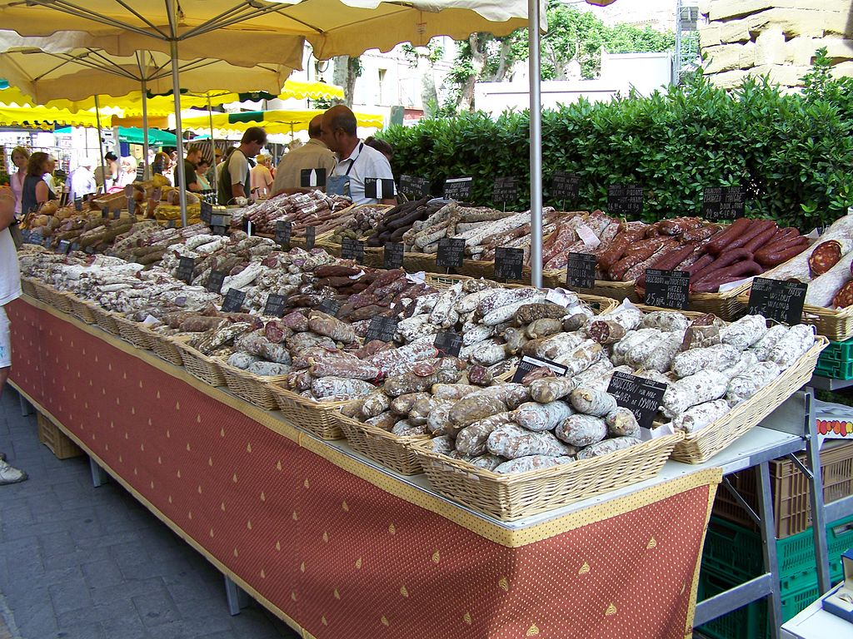
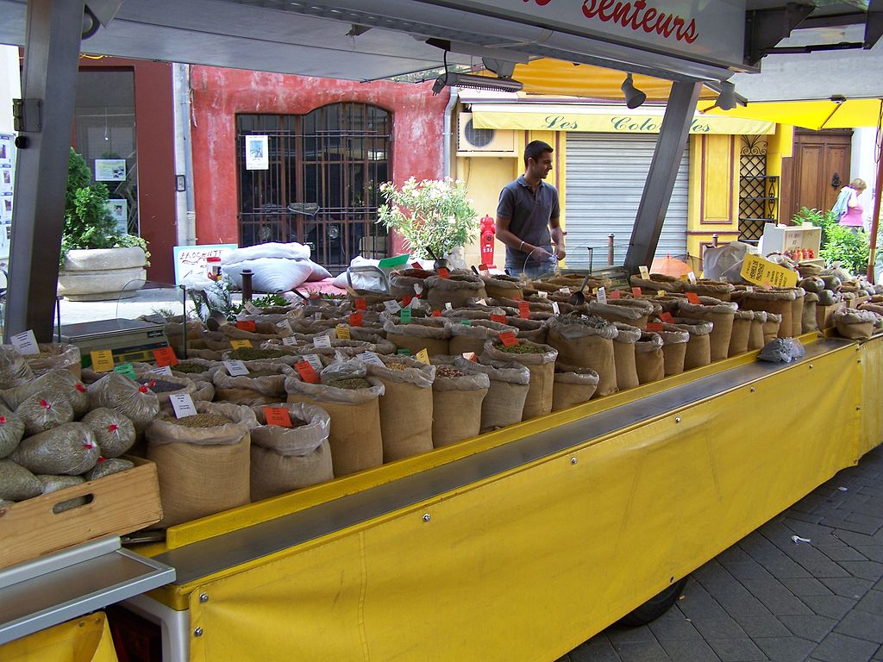
Herbes de Provence
Charcuterie

Slide 25
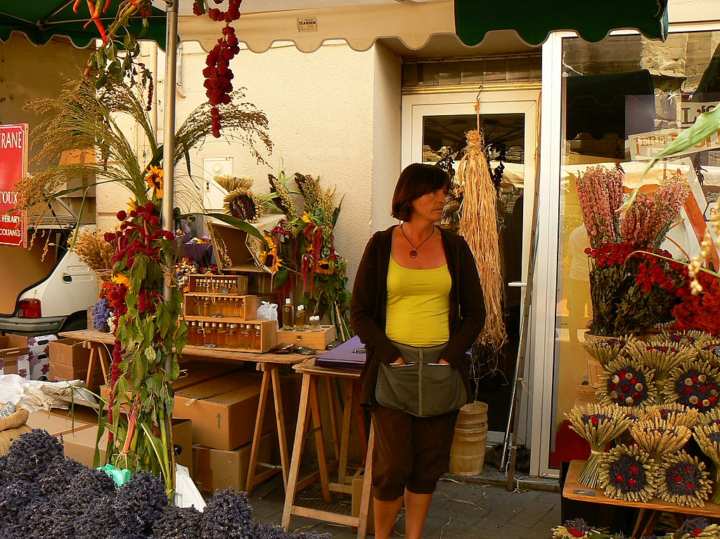
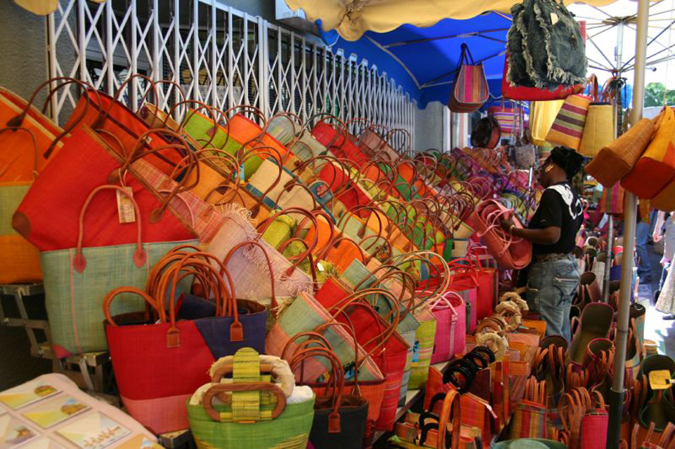
Sacs à provision
Lavande et fleurs séchées

Slide 26
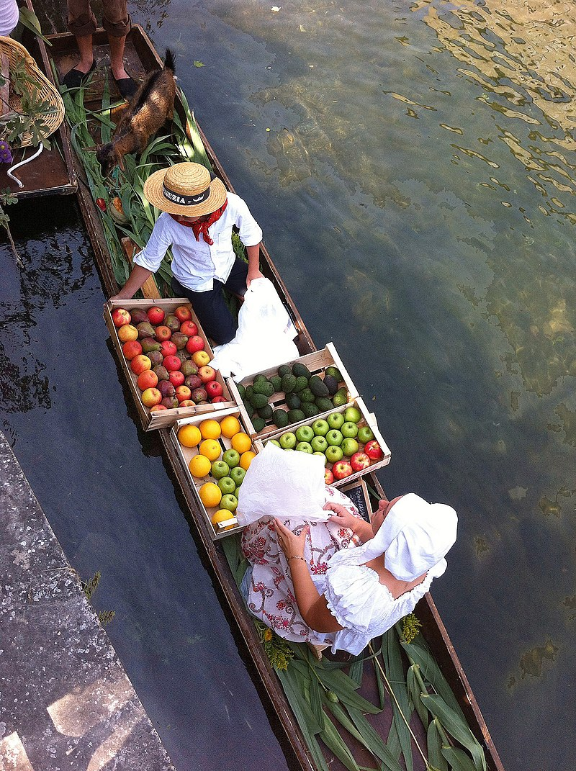
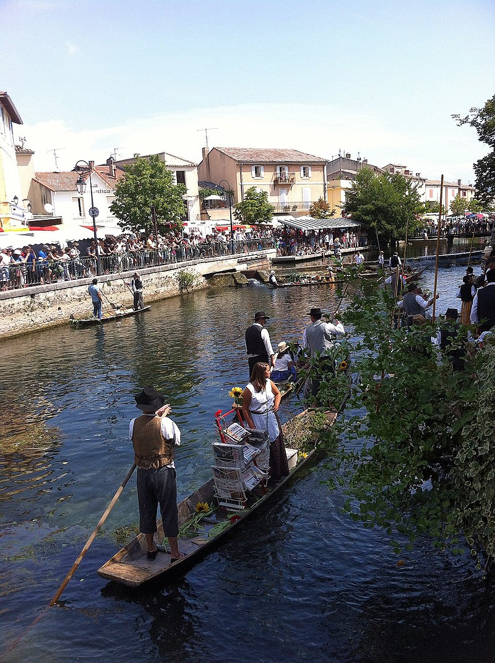
Marché flottant de l'Isle-sur-la-Sorgue

Slide 27
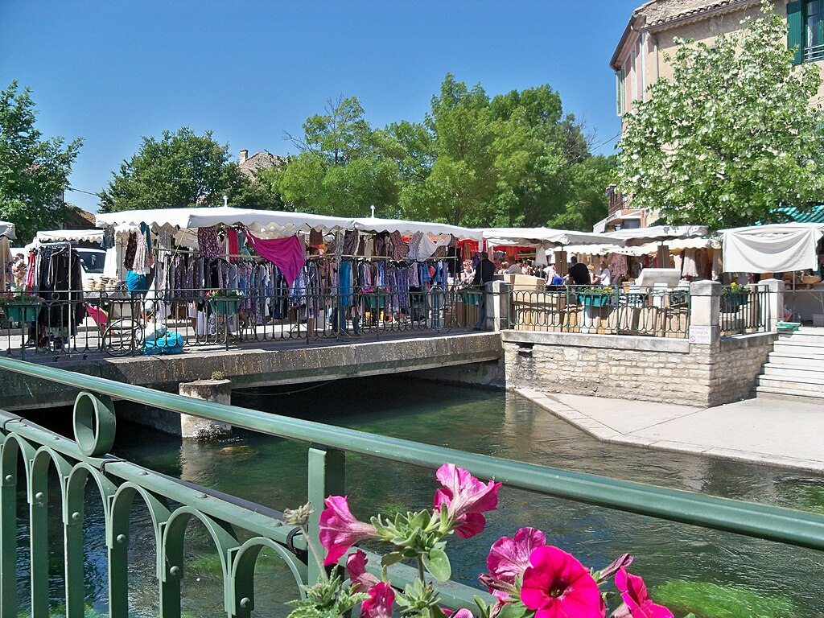
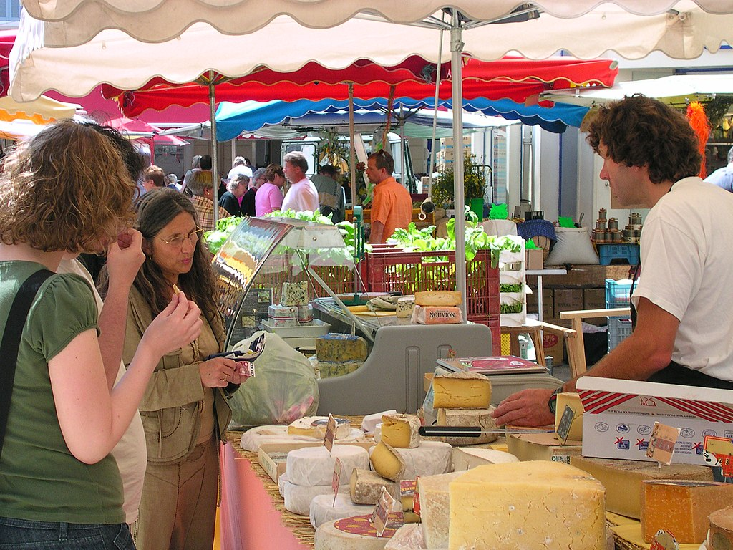
Fromagerie – Marché D’ Orange
Marché hebdomadaire à L'Isle sur la Sorgue

Slide 28
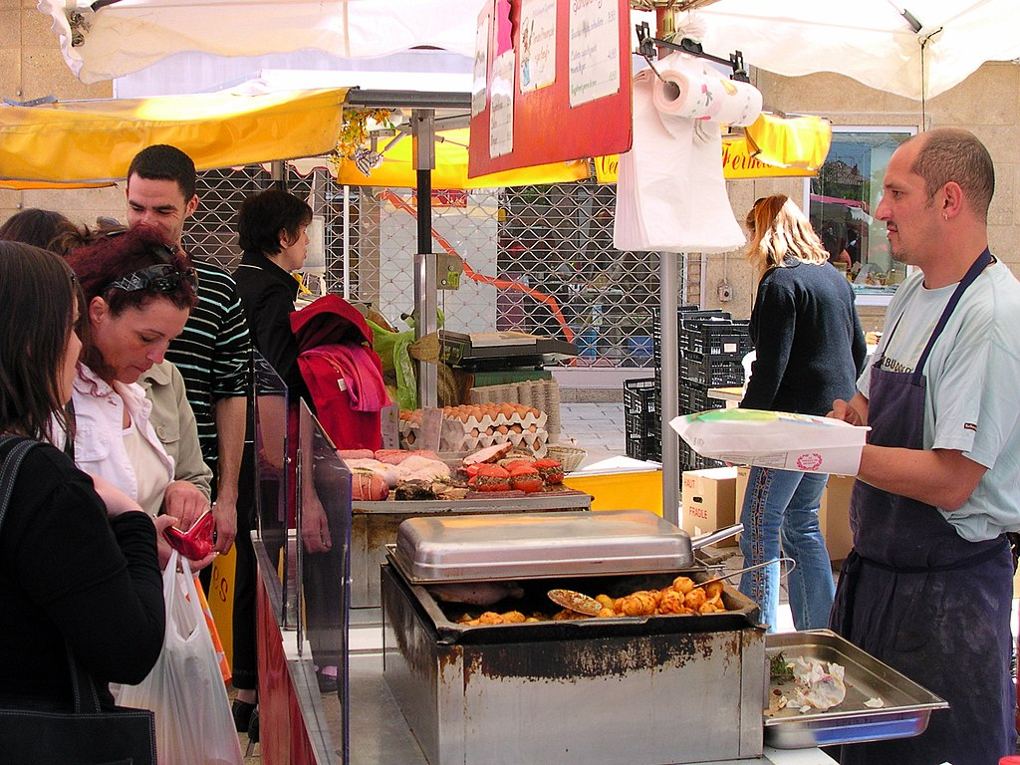
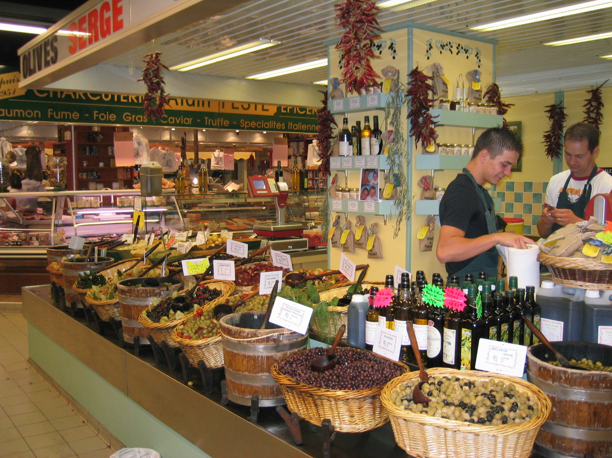
Étal d'olives. Le Marché Couvert D’ Avignon
Traiteur au marché d'Orange

Slide 29


Halles de la place Pie d'Avignon
Le Marché D’Orange

Slide 30
Lorient Vous A Présenté La Provence – Les Marché Provencaux
Les Images Et Le son Du Net
Merci De Votre Visite
Daniel

